Slide 2
Os sinais de Sua vinda
TEMA 06

Slide 3
“O que foi tornará a ser, o que foi feito se fará novamente; não há nada novo debaixo do sol”.
Ec 1:9

Slide 4
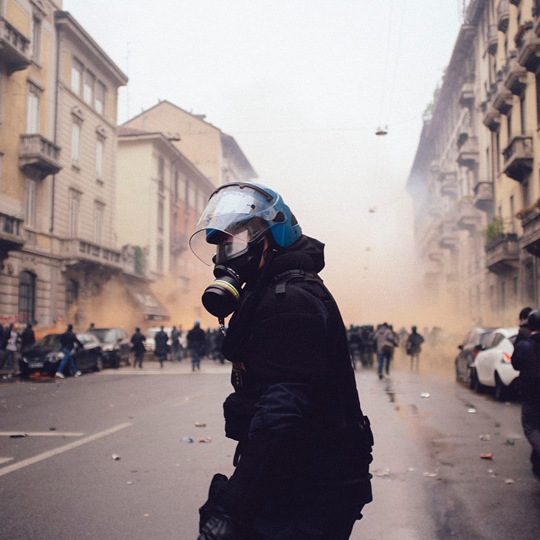
Faz tempo que o mundo nos apresenta um quadro onde o bom e mau coexistem.

Slide 5
há um futuro melhor.

Slide 6
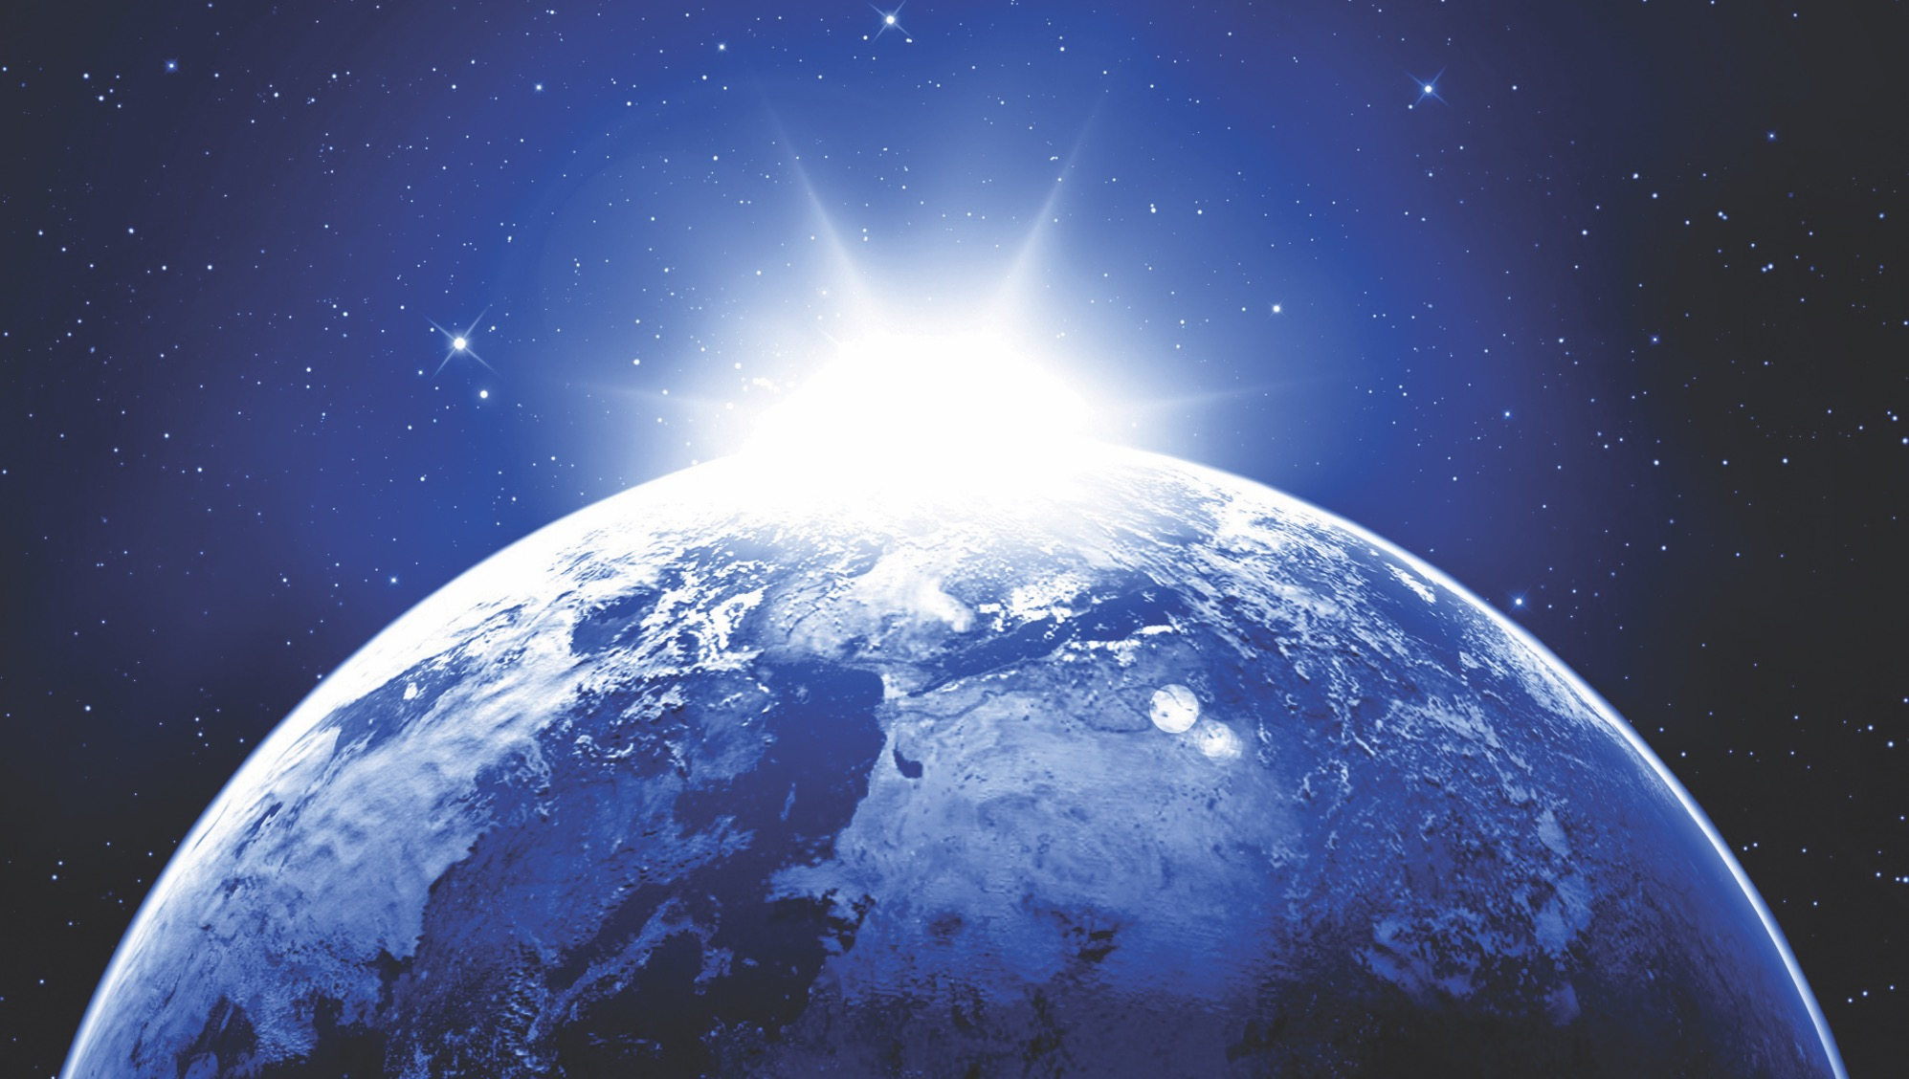
Deus nos ensina que em breve este mundo será uma realidade melhor.

Slide 7
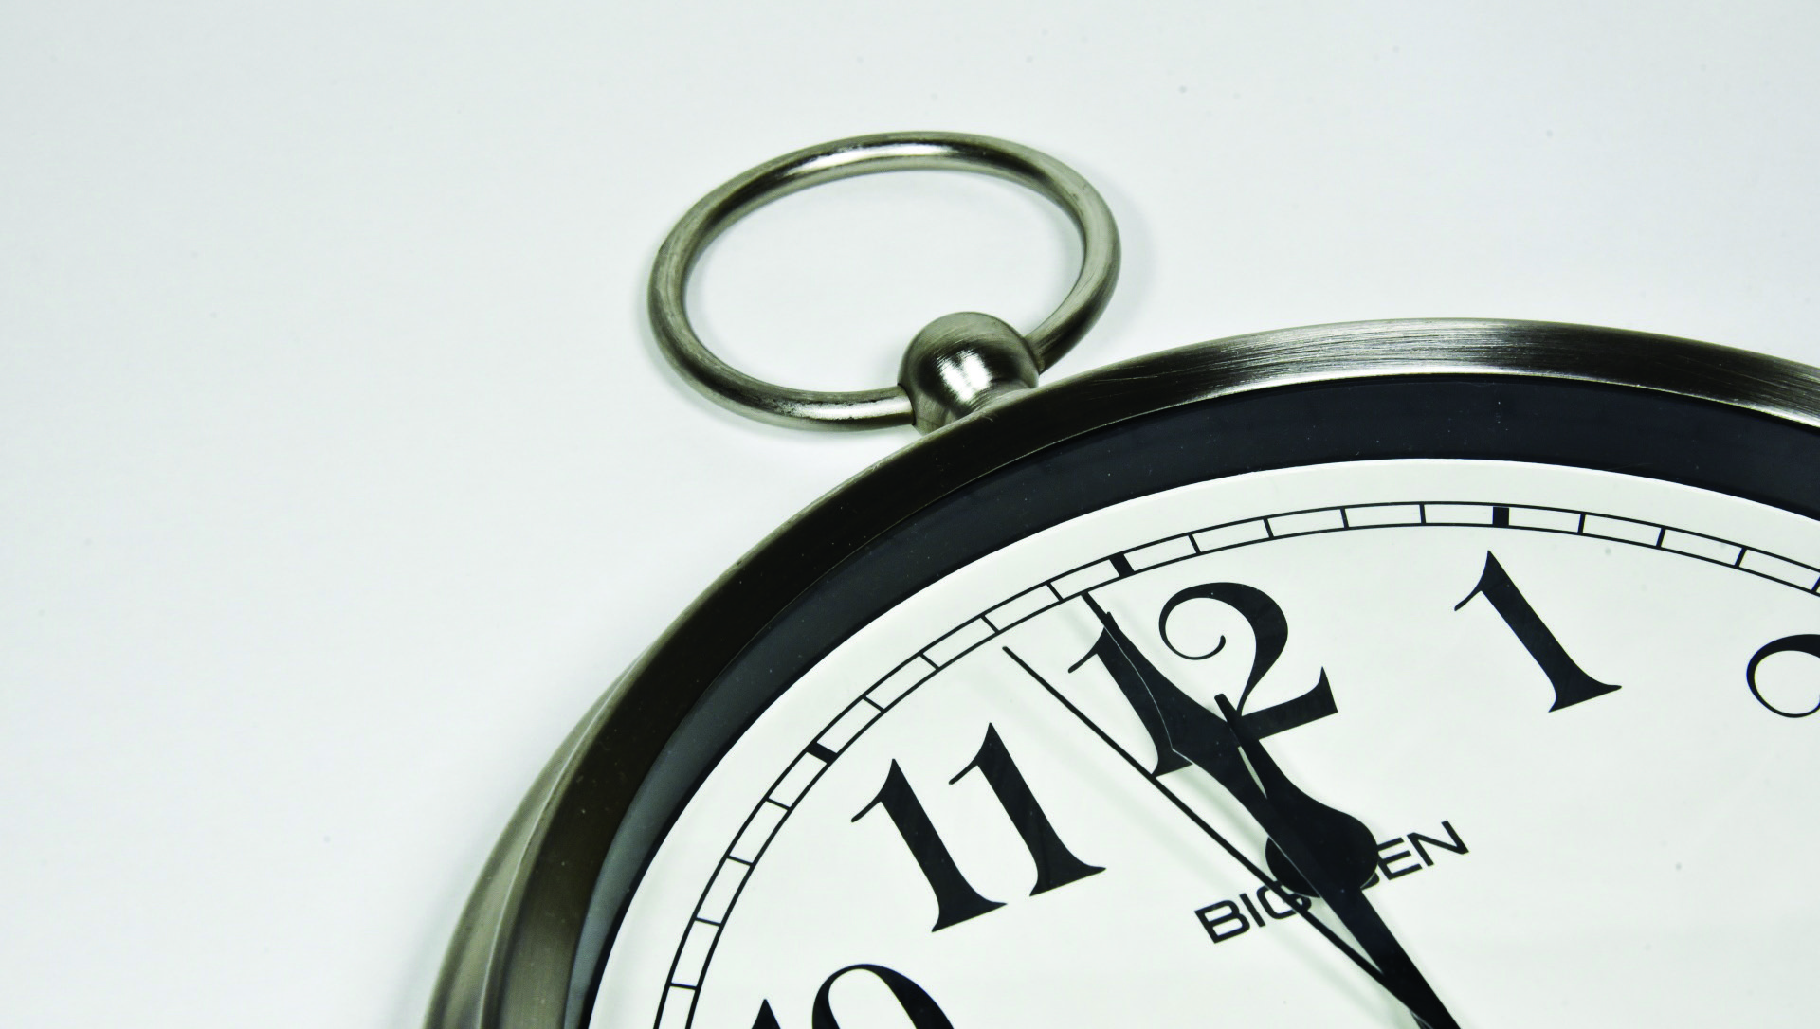
Quanto falta para isso?

Slide 8
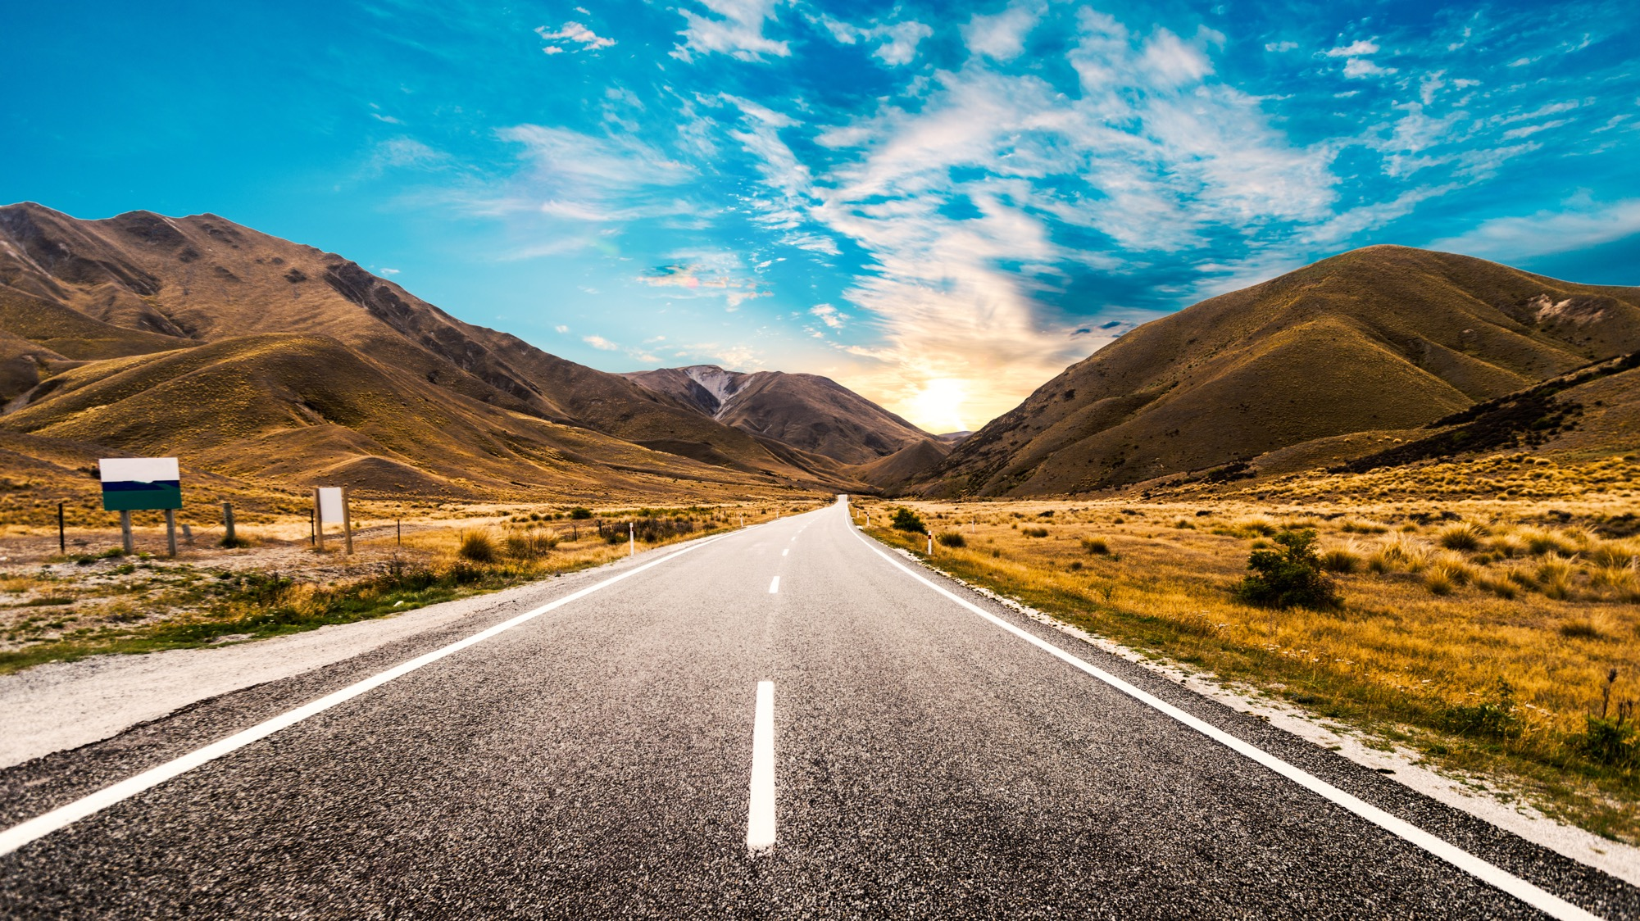
Até onde isso tudo nos levará?

Slide 9
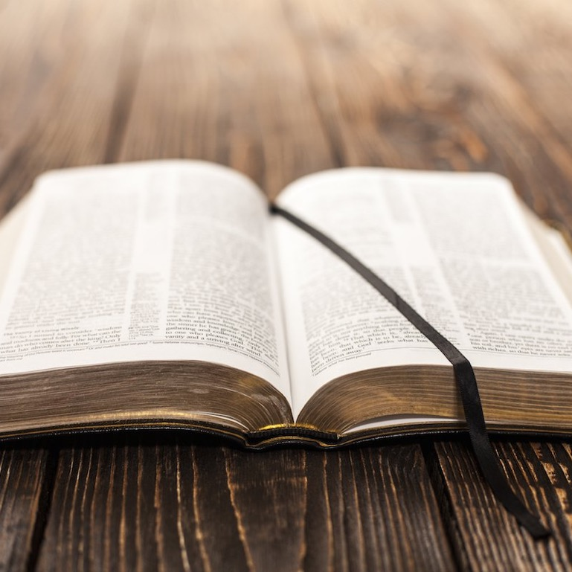
A resposta mais completa de Jesus em relação a isso se encontra em
Mateus 24.

Slide 10
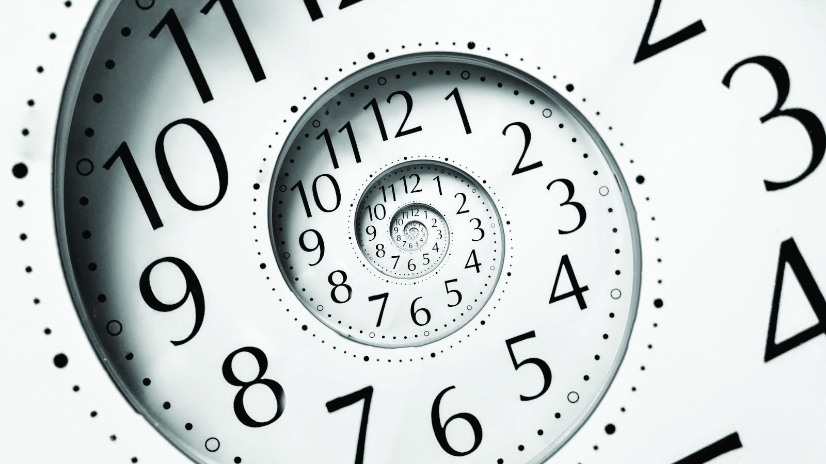
Duas dimensões: passada e futura.

Slide 11
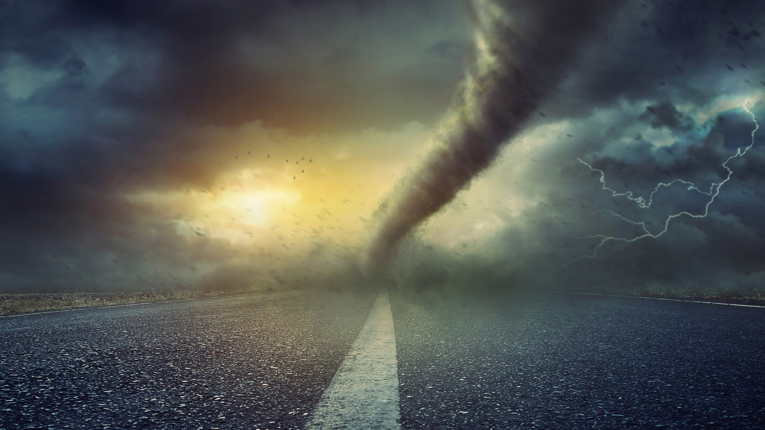
Certos eventos enunciariam
a proximidade do fim.

Slide 12
“E ouvireis de guerras e de rumores de guerras; olhai, não vos assusteis, porque é mister que isso tudo aconteça, mas ainda não é o fim. Porquanto se levantará nação contra nação, e reino contra reino, e haverá fomes, e pestes, e terremotos, em vários lugares. Mas todas estas coisas são o princípio de dores”.
Mt 24:6–8

Slide 13
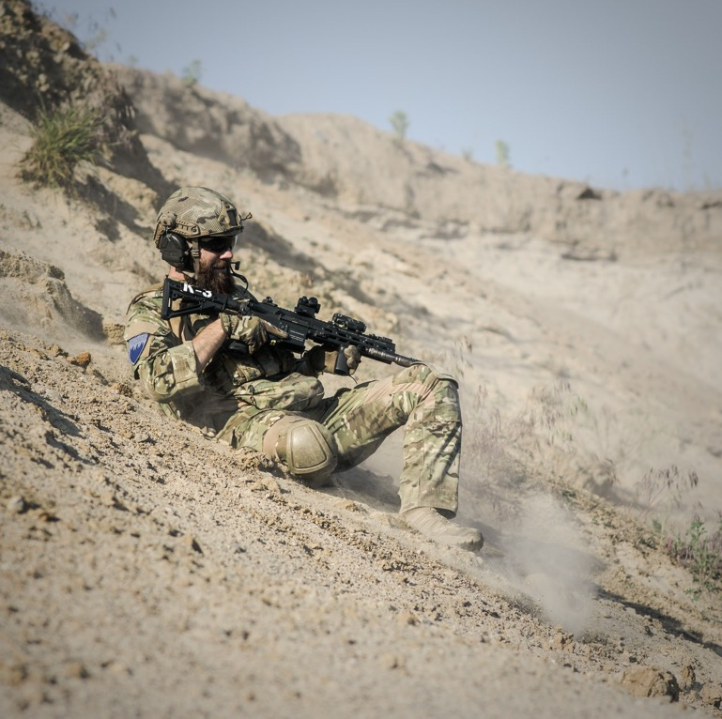
Um cenário semelhante se repetirá no final da história deste mundo.

Slide 14
“E, por se multiplicar a iniquidade, o amor de muitos esfriará. […] Porquanto, assim como, nos dias anteriores ao dilúvio, comiam, bebiam, casavam e davam-se em casamento, até ao dia em que Noé entrou na arca, E não o perceberam, até que veio o dilúvio, e os levou a todos, assim será também a vinda do Filho do homem”.
Mt 24:12, 38–39

Slide 15
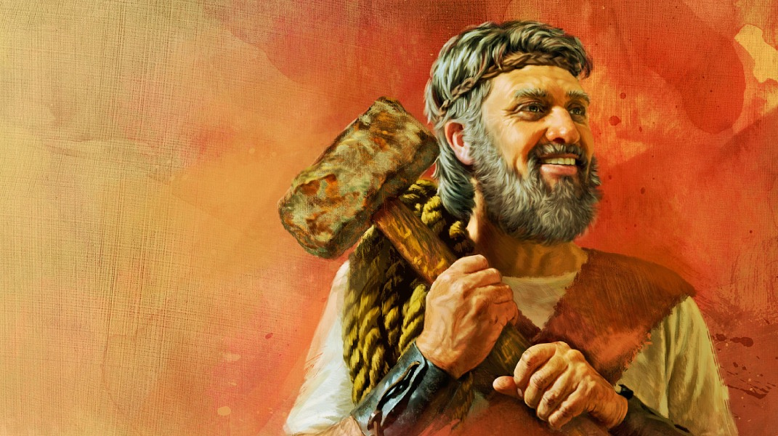
O patriarca Noé.

Slide 16

Ser justo e perfeito

Slide 17
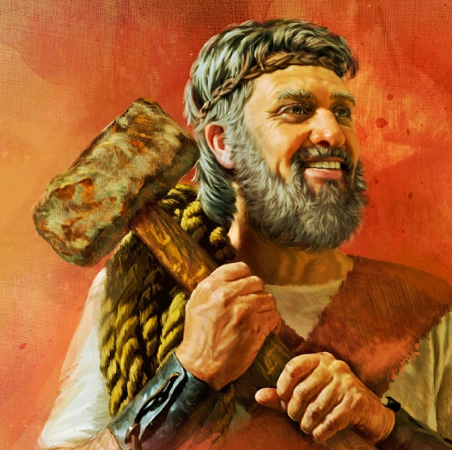
foi a perseverança de Noé em conhecer melhor a Deus que o definiu como justo e perfeito.

Slide 18
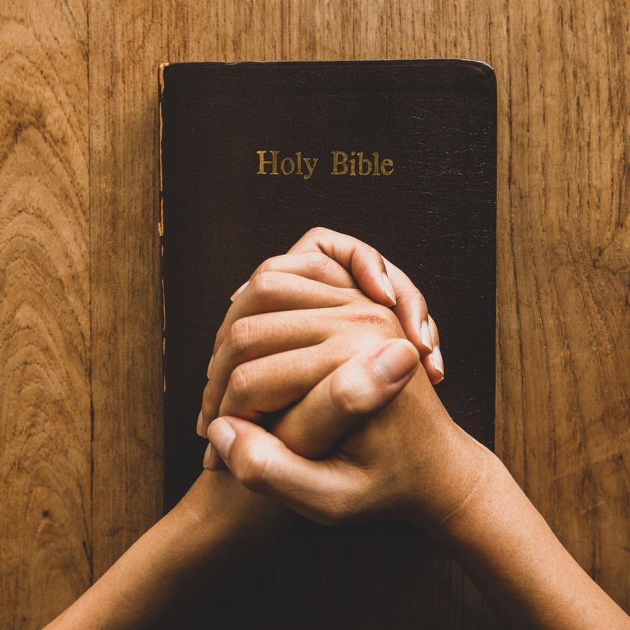
Agir com base em nossas convicções

Slide 19
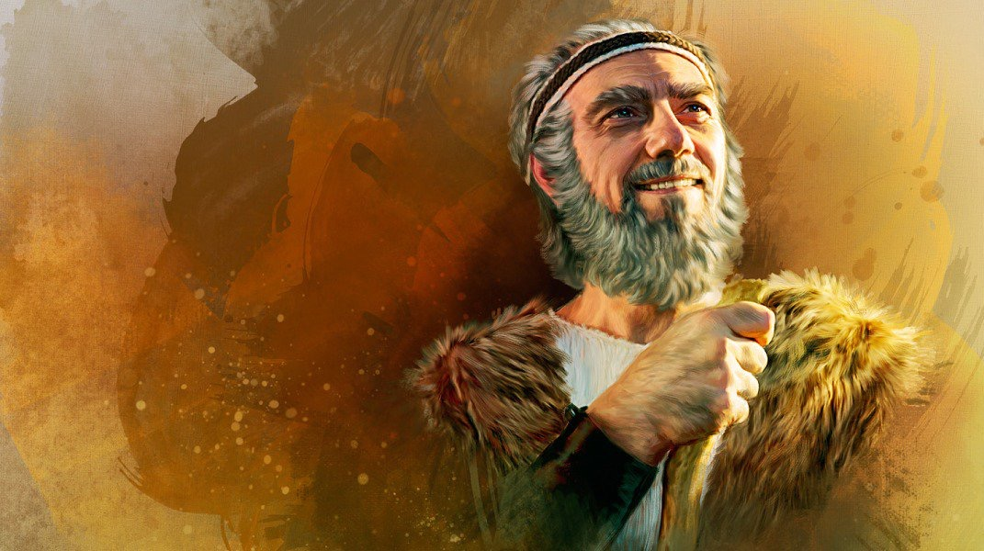
Noé perseverou em buscar a Deus.

Slide 20
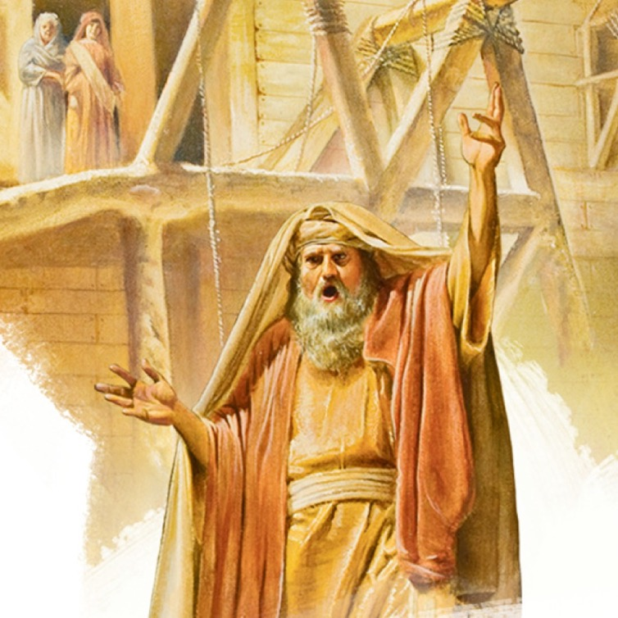
Noé não se conformou em viver com uma fé passiva.

Slide 21
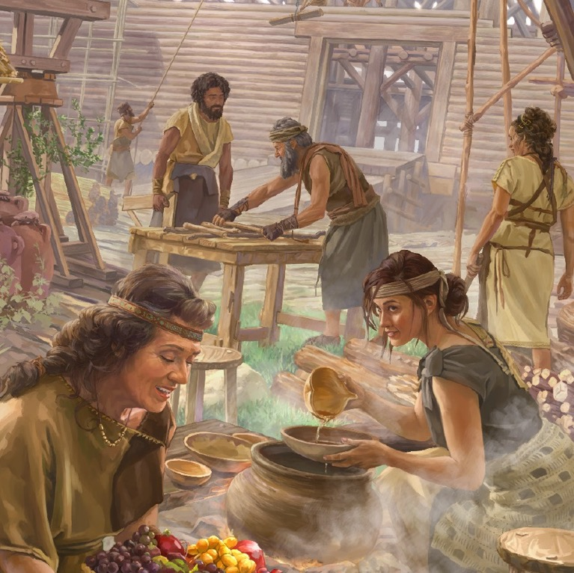
Noé decidiu agir em obediência à ordem divina.

Slide 22

Reconhecer as evidências dadas por Deus

Slide 23
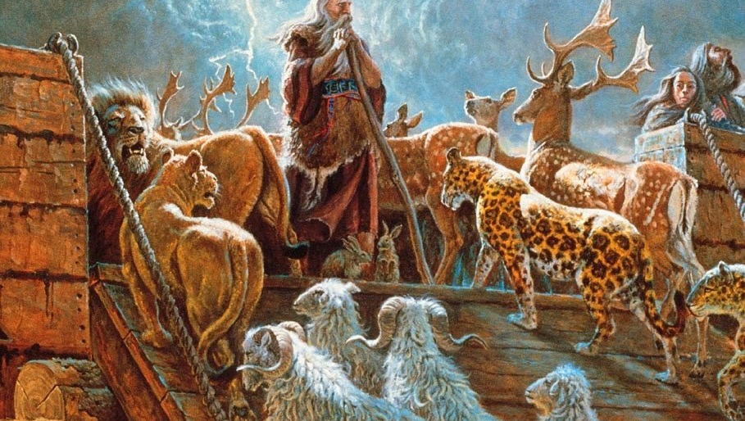
Os animais entraram de dois em dois na arca.

Slide 24
Por que ninguém mais entrou?

Slide 25
“Os animais obedeciam ao mandado de Deus, enquanto os homens eram desobedientes. Guiados por santos anjos, ‘entraram de dois em dois para Noé na arca’ (Gênesis 7:9), e os animais limpos em porções de sete. O mundo olhava com admiração, e alguns com medo. Foram chamados filósofos para explicarem a singular ocorrência, mas em vão. Era um mistério que eles não podiam penetrar. Mas os homens se haviam tornado tão endurecidos pela sua persistente rejeição da luz, que mesmo esta cena não produziu senão uma impressão momentânea”.
Patriarcas e Profetas, p. 58

Slide 26
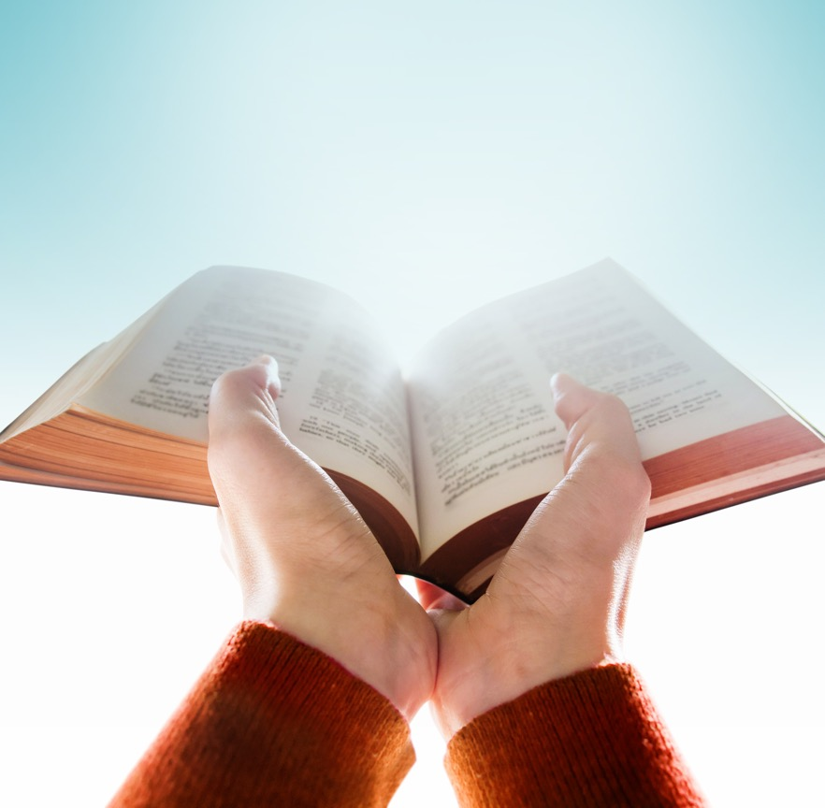
Os sinais do fim devem fortalecer nossa fé.

Slide 27

Caminhar com Deus

Slide 28
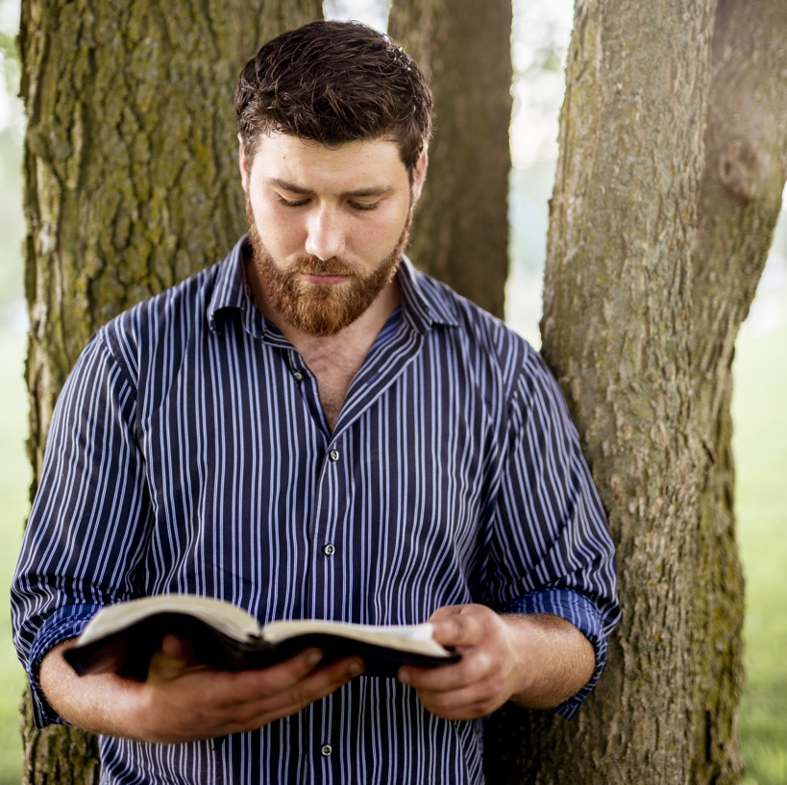
Ser conhecido por Deus e alcançado por Sua graça.

Slide 29
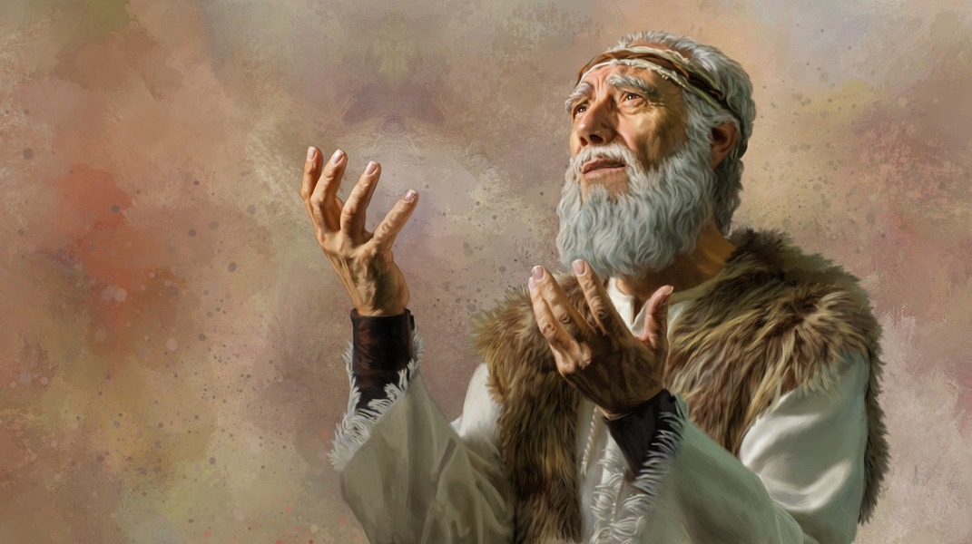
Embora Noé fosse justo e reto, o que definiu sua caminhada foi a graça de Deus, não sua integridade.

Slide 30
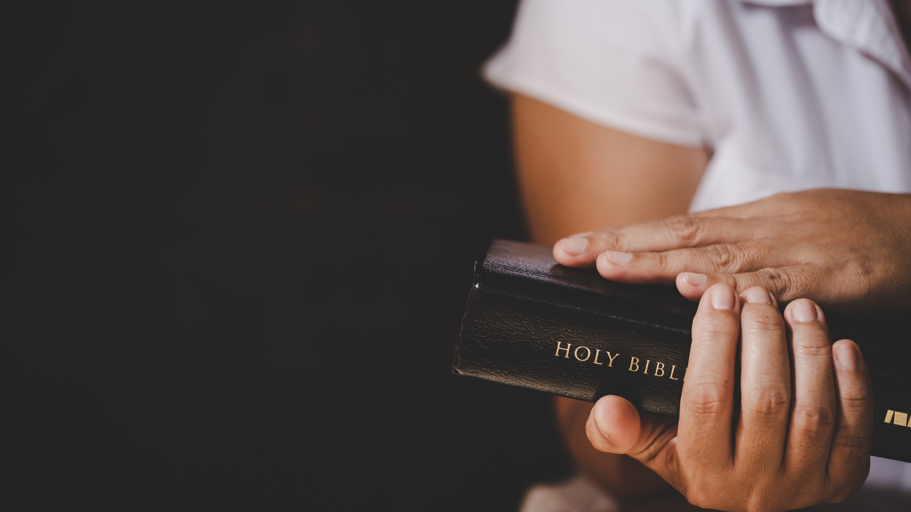
Devemos aprender a caminhar com Deus enquanto estamos atentos aos sinais que Ele deixou.

Slide 31
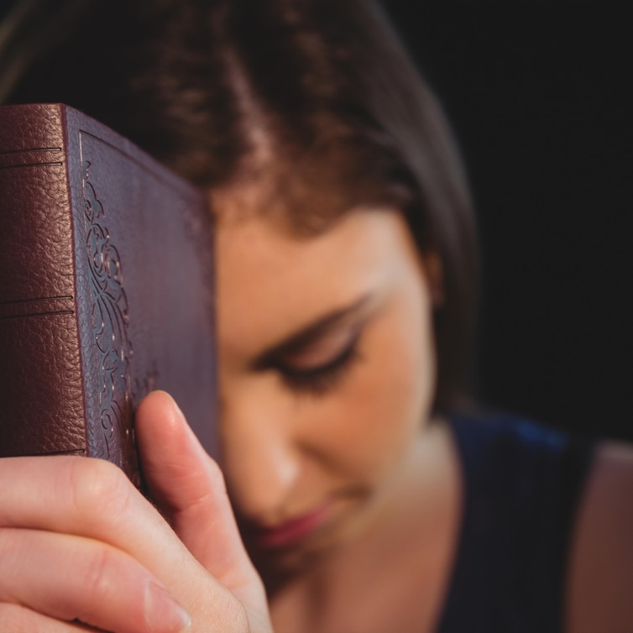
Permita que a graça de Deus te alcance.

Slide 32
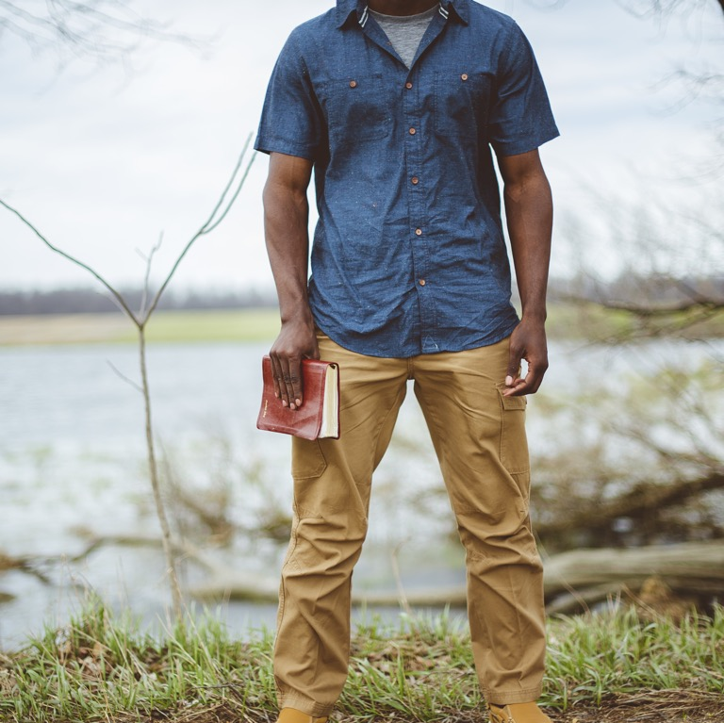
A graça e a justiça de Deus permitirão que você fique em pé, mesmo que o mundo desmorone ao seu redor.

Slide 33

Você quer caminhar com Deus?

Slide 34
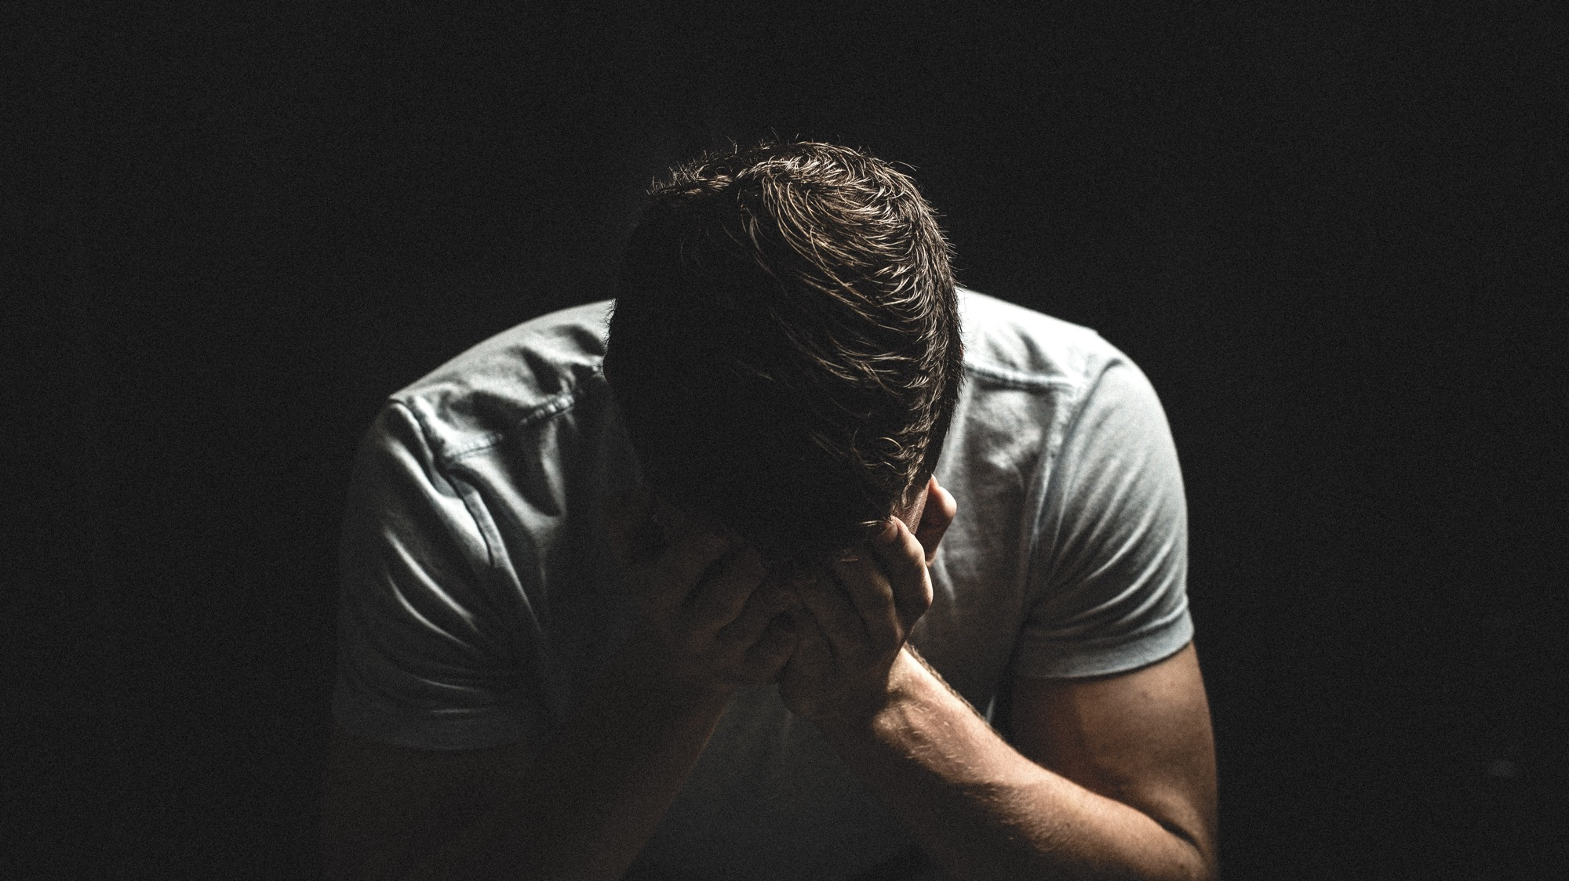
Que vícios o atormentam?

Slide 35
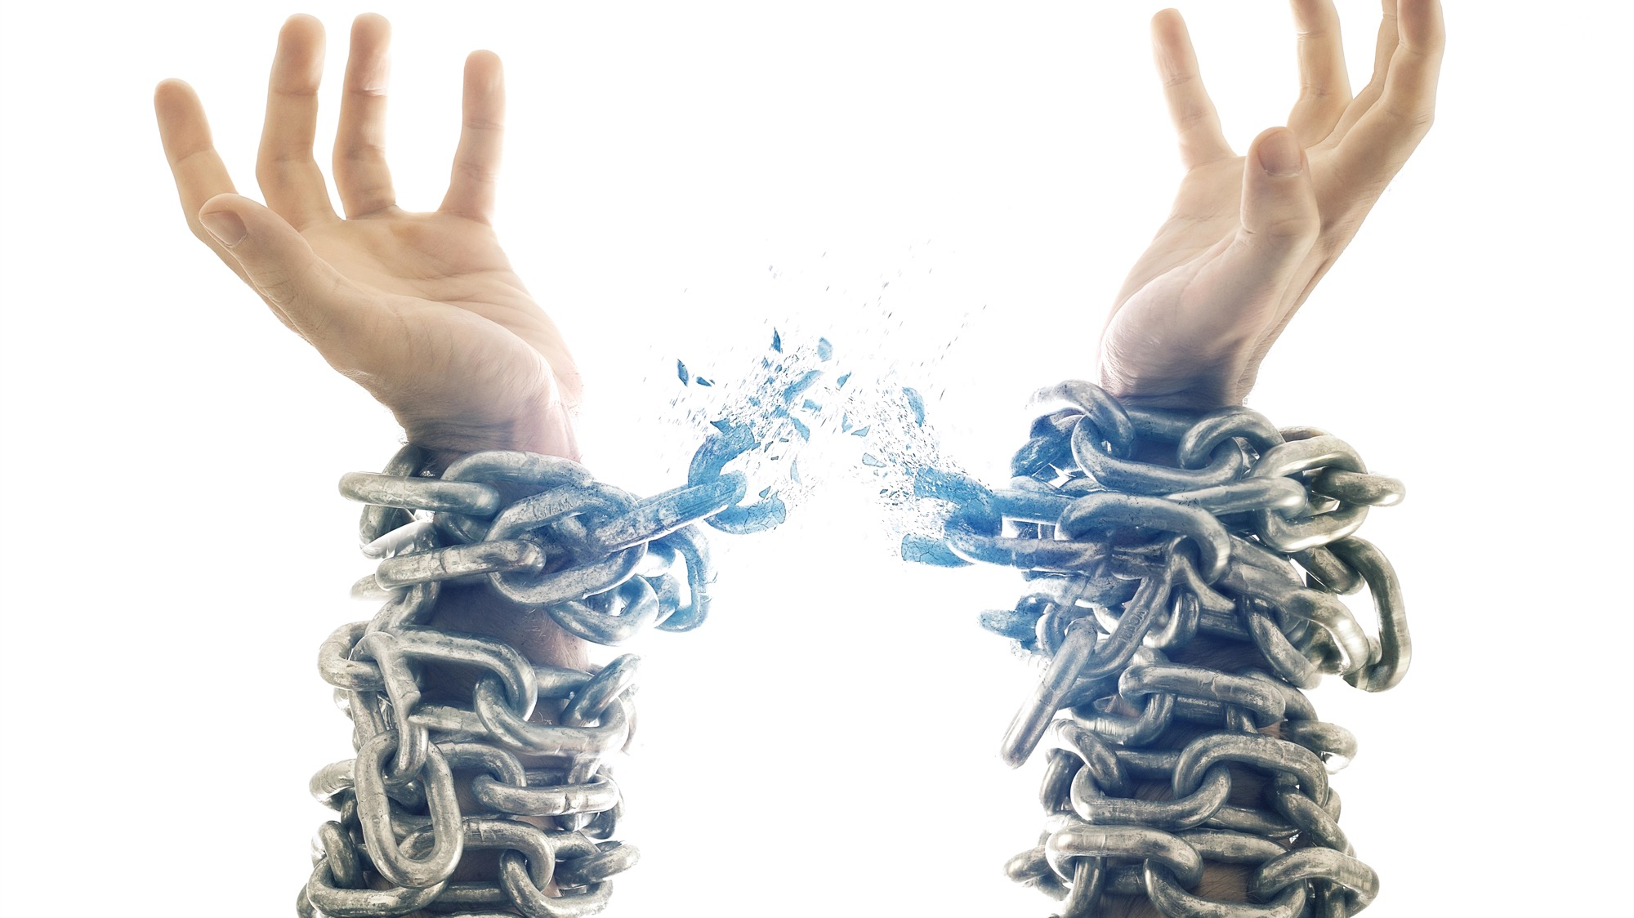
VOCÊ DESEJA LIBERTAR-SE?

Slide 36
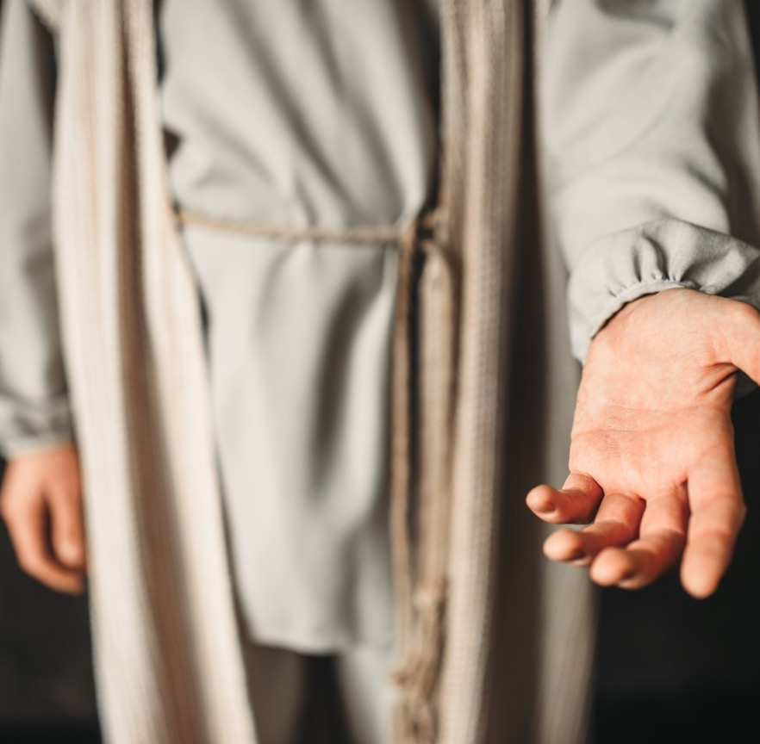
A liberdade está a um passo!

Slide 37
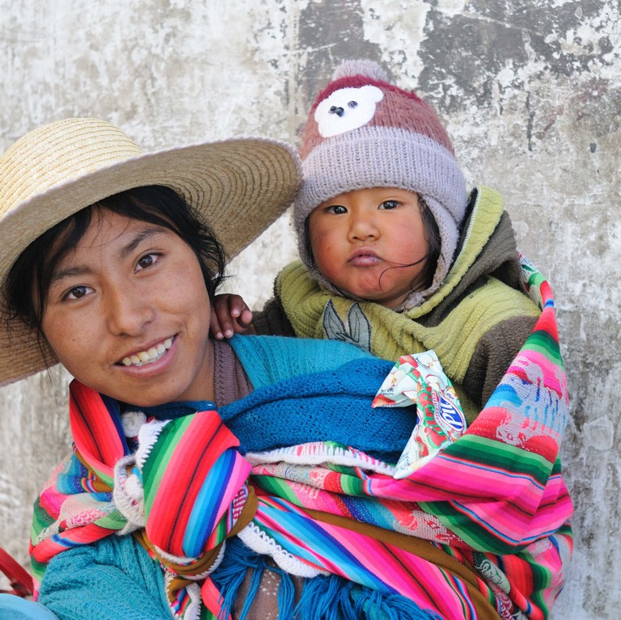
Deus tem um lindo plano para sua vida.

Slide 38
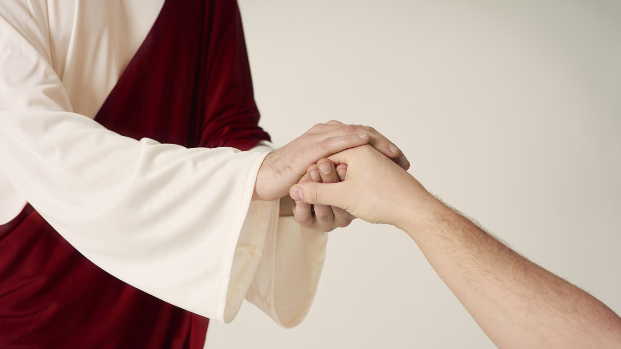
Jesus está aqui no meio de nós, segurando sua mão.

Slide 39
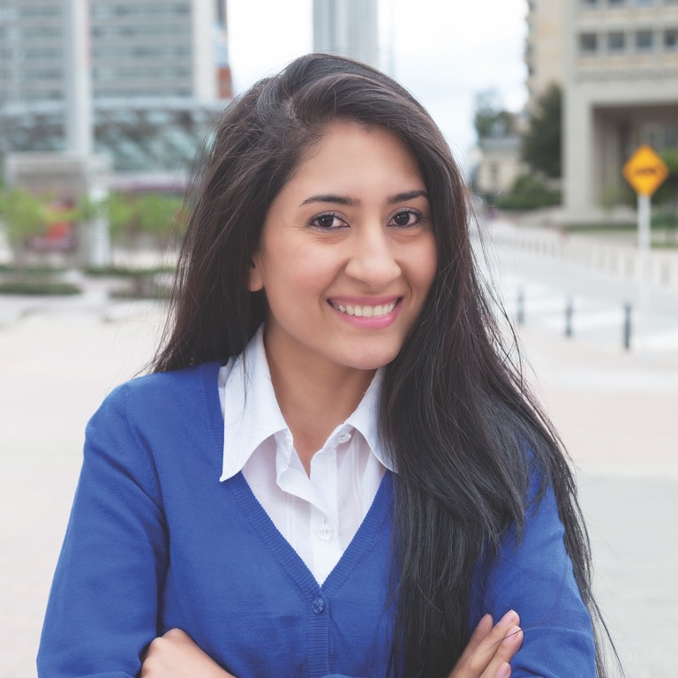
Comece
hoje uma
nova vida!

Slide 40
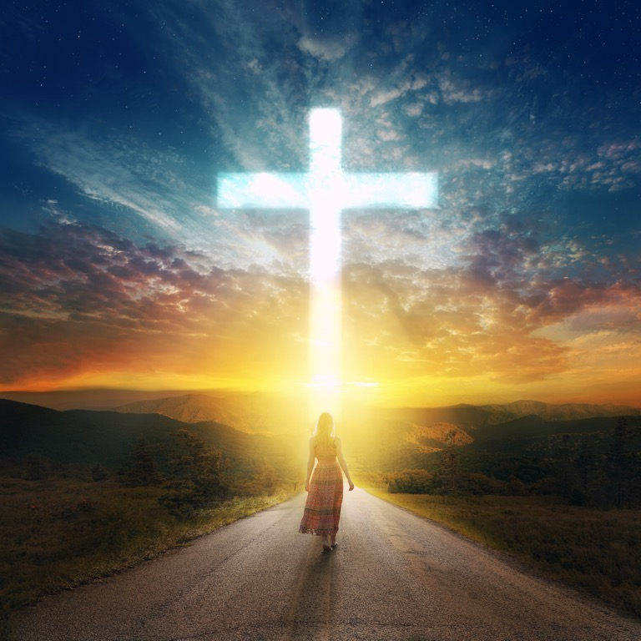
comece agora uma caminhada vitoriosa!

